Slide 1
Hlavní partneři pro rok 2016
Fotbalový zpravodaj
SK Štětí, z.s.
Sezóna 2016/2017
Divize skupina B Podzim
Další partneři pro rok 2016
5.11.2016
sobota
10:15 hod 13. kolo
Restaurace Klub ve Štětí
FORNAXA –TĚSNĚNÍ, spol. s r.o.
Dům dětí a mládeže Štětí
VOLEMAN - autobusová přeprava
Ahlfit s.r.o.
STROJCONSULT s.r.o.
Izolace Beran s.r.o.
POKORNÝ, spol. s r.o.
STAVEBNÍ STROJE A DOPRAVA s.r.o.
JT-Service s.r.o.
VAM ANLAGETECHNIK s.r.o.
Průmstav Štětí a.s.
Montiz
BESTONSTAV s.r.o.
DEKRA CZ a.s.
AXIS a.s.
INDUSTRIAL CZ, spol. s r.o.
Unistroj s.r.o.
Tyma CZ, s.r.o.
Technicom, s.r.o.
Fortuna
Ruml s.r.o.
GEAR SERVICE s.r.o.
JT-Service s.r.o.
.
6.
Mostecký
fotbalový klub o.p.s.
www.stetimondifotbal.cz

Slide 2
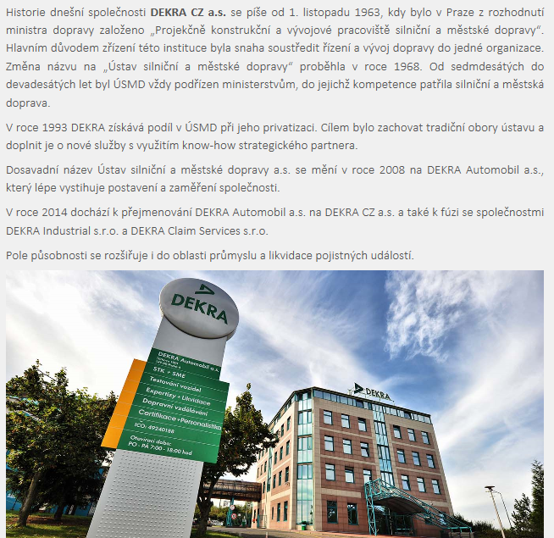
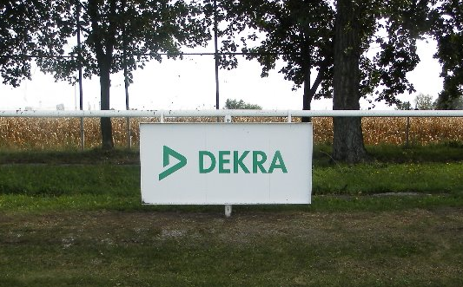
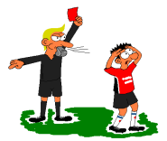
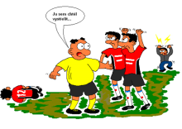
Vítáme
Při příležitosti dnešního utkání divizní soutěže funkcionáře, hráče a příznivce
SK Štětí, z.s.
Mostecký fotbalový klub
Hlavního rozhodčího
Tomáše Bauma z Děčína
Asistenty hlavního rozhodčího
Pavla Krupku z Litoměřic
Petra Klupáka z Litoměřic
Delegáta FAČR
Viktora Říhu z Teplic
2
47

Slide 3
Už jen několik zápasů zbývá než správci fotbalových stadionů zamknou pro letošek branky . Na fotbal ve Štětí už jen jednou . Za14 dní 19.11.2016 na utkání mužstva dospělých proti Hostouni
Vážení sportovní
Přátelé
výsledky, výsledky, výsledky. Tak se dá nazvat vydání předposledního zpravodaje letošního kalendářního roku. Tři týdny uběhly od posledního domácího zápasu mužstva dospělých. Za tu dobu se odehrály desítky zápasů a turnajů všech věkových kategorií. Všechny jsme poctivě sledovali a zachytili v našem zpravodaji. Všechno přečíst asi nestihnete, ale počíst si a prohlédnout si obrázky můžete v klidu domova. Dnešní utkání můžeme zařadit k velmi důležitým. Utkávají se mužstva, která v dosavadním průběhu soutěže moc bodů nenasbírala a zisk každého, zvlášť v těchto vzájemných zápasech, má cenu zlata. Hůře je na tom náš dnešní soupeř, který těch bodů nasbíral o 6 méně než my. Staví nás to do role mírného favorita a o to těžší úlohu dnes máme. Poslední dvě kola jsme sehráli na hřišti soupeře. Nejprve v Souši, kde jsme se utkali se silným domácím týmem, a i když jsme byli rozčarovaní výkonem rozhodčích, tak lepší herní kvalita byla na straně Souše. Před týdnem v Libiši na hřišti posledního celku tabulky to byl zápas nervů, který vrcholil neproměněnou penaltou z naší strany. Branku jsme ale vstřelili už před touto nepříjemnou situací a radostné vítězství jsme udrželi. A protože nejbližší sousedé v tabulce prohráli, tak jak uvedl Litoměřický deník, na 11. místě se 14 body se nám dýchá lépe. Aby to však platilo i v týdnu následujícím, je třeba venkovní zisk bodů z Libiše potvrdit doma. Bez dnešního zápasu jsou před námi ještě 2 podzimní kola. Za týden jedeme do Rakovníka, do města chmelu , kde má fotbal velkou tradici i úroveň. Svědčí o tom účast 2 celků ve vysokých soutěžích. SK hraje Středočeský
Zbývající venkovní zápasy
Mužstvo dospělých jede do Rakovníka
12.11.2016 | sobota | 14:00 | TJ Tatran Rakovník | SK Štětí, z.s. | 14. kolo
Dorost končí podzim dnes
5.11.2016 | sobota | 10:00 | TJ Hvězda Trnovany / Sobědruhy | SK Štětí | 11. kolo | Dorost
Starší a mladší žáci hrají v tomto roce ještě 2x.
6.11.2016 | neděle | 10:00, 12:00 | 12.11.2016 | sobota | 11.kollo
12.11.2016 | sobota | 10:00, 12:00 | 12.11.2016 | sobota | 12. kolo
46
3

Slide 4
přebor a Tatran ,na jehož hřiště právě jedeme, kope divizi. Zápas o 6 bodů. Vždyť právě Tatran má o bod méně než Štětí. S letošním rokem se Vámi fotbalisté SK Štětí rozloučí v sobotu 19. listopadu v tradičním čase 10:15 proti nováčkovi soutěže TJ Sokol Hostouň. Věříme, že přijdete v hojném počtu a svým povzbuzováním pomůžete úspěšně se rozloučit s podzimem.
Dnes se loučí s podzimem také dorostenci . Z posledních 3 zápasů vytěžili 8 bodů a pokud dnes v Trnovanech vyhrají, tak skončí na 3. místě I.A třídy . Starší a mladší žáci mají poslední mistrovské zápasy na programu za týden. Zítra hrají v Lovosicích a za týden v Roudnici n.L. V posledních 3 podzimních kolech měli starší žáci týmy z horní poloviny tabulky a zisk jakéhokoliv bodu bude úspěchem i určitou nadějí dostat se v průběhu první poloviny jara mezi postupovou šestku Ústeckého přeboru. Stejné soupeře mají i mladší žáci, kteří dokážou překvapit silného soupeře ,ale i prohrát na hřišti posledního, jak se stalo v průběhu podzimu ve Velkém Březně. Starší a mladší přípravka už venkovní sezónu ukončila. Teda až na starší, která ještě zítra jede na satelitní turnaj Ústeckého přeboru do Neštěmic. V příštím zpravodaji už budeme znát konečná podzimní umístění mládežnických kolektivů a samozřejmě o nich budete výsledkově i tabulkově informováni.
Věříme, že se Vám dnešní zápas bude líbit a domů budete odcházet spokojeni.
Konečná tabulka okresního přeboru staré gardy není úplná. Některé výsledky nebyly ještě zveřejněny.
 | Stará garda Okresní přebor 2016/17 po 9. kole
 | 1. | TJ Žitenice | 7 | 7 | 0 | 0 | 58:8 | 21
 | 2. | FK Litoměřicko, z.s. | 7 | 5 | 0 | 2 | 28:16 | 15
 | 3. | TJ Sokol České Kopisty | 7 | 4 | 0 | 3 | 35:27 | 12
 | 4. | Tigo Nučnice 1996 | 6 | 4 | 0 | 2 | 25:20 | 12
 | 5. | Slavoj Bohušovice | 8 | 4 | 0 | 4 | 24:33 | 12
 | 6. | Sepap Štětí | 8 | 3 | 0 | 5 | 23:21 | 9
 | 7. | Sokol Malé Žernoseky | 8 | 3 | 0 | 5 | 24:32 | 9
 | 8. | Dynamo Střížovice | 8 | 3 | 0 | 5 | 22:44 | 9
 | 9. | Sokol Pokratice | 7 | 0 | 0 | 7 | 7:45 | 0
Štětí
Do toho
4
45

Slide 5
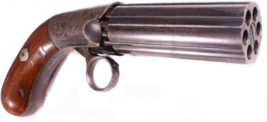
Střelci staré gardy
Miloš Vála | 9
Libor Pilař | 3
Miroslav Kušpál | 3
Jan Čermák | 2
František Svoboda | 2
Pavel Božík | 2
Pavel Záloha | 1
Jiří Vokoun sen. | 1
Představujeme Mostecký fotbalový klub, který ještě nedávno nesl název Baník Most
Do soutěže byl náš dnešní soupeř přihlášen ještě pod názvem Baník Most. Těsně před zahájením však došlo ke změně a všechna práva Baníku přešla na Mostecký fotbalový klub. Tak, jak jsme se dočetli v tisku, důvody byly hlavně finanční a šlo dokonce i o existenci klubu. Nakonec všechno dobře dopadlo a fotbal, především ten mládežnický, byl v Mostě zachován. Nedávná historie Mosteckého klubu je velmi úspěšná. Mužstvo ještě v letech 2007-2008 hrálo 1. ligu a návštěvy na domácím trávníku trhaly rekordy. Možná, že si na to mnozí z Vás ještě pamatují. V roce 2008 Most z 1. ligy sestoupil a až do roku 2015 hrál 2.ligu Následoval sestup do 3. nejvyšší soutěže. Zde vydržel rok a další propad až do divize, kde hraje právě letos. Tým zahájil sezónu s mladými hráči, jehož velkou část tvořili dorostenci a platí to i dnes. Teprve v průběhu podzimu mužstvo získalo další posily, jako třeba Vlastimila Stožického, Petra Tichého nebo Víta Pavlíčka. V současné době se mužstvo sehrává a snaží se dostat do vyšších pater tabulky, než ve kterých se nyní nachází.
Stará garda Podzim 2016 okresní přebor
Datum | Den | Čas | Kde | Venku | Doma | Kolo | Výsledek
26.8.2016 | pátek | 17:30 | V | Sokol Malé Žernoseky | Sepap Štětí | 1 | 1:2
2.9.2016 | pátek | 17:30 | D | Sepap Štětí | Sokol Pokratice | 2 | 8:0
9.9.2016 | pátek | 17:30 | V-Brňany | Tigo Nučnice 1996 | Sepap Štětí | 3 | 3:1
16.9.2016 | pátek | 17:30 | D | Sepap Štětí | FK Litoměřicko | 4 | 2:4
23.9.2016 | pátek | 17:00 | V | Sokol České Kopisty | Sepap Štětí | 5 | 5:2
30.9.2016 | pátek | 17:00 | D | Sepap Štětí | TJ Žitenice | 6 | 2:5
7.10.2016 | pátek | 17:00 | V | Dynamo Střížovice | Sepap Štětí | 7 | 1:6
14.10.2016 | pátek | 17:00 | D | Sepap Štětí | Slavoj Bohušovice | 8 | 0:2
21.10.2016 | pátek | 16:30 | V | volno |  | 9
44
5

Slide 6
Mostecký fotbalový klub nezačal ročník 2016-2017 nejlépe a v prvních 6 kolech získal jen 2 body. V 1. kole v Houstouni po prohraných penaltách a stejně dopadl i doma s Českým Brodem 4.9.2016. V Brozanech utrpěl vysokou porážku a v Nymburku na hřišti vedoucího mužstva tabulky sice bojoval, ale na body to nestačilo. Naděje na lepší výsledky přišla v dohrávce 6. kola domácí výhrou nad Úvaly 2:0. Hráči úspěch potvrdili hned o 3 dny později další domácí výhrou, tentokrát nad Meteorem 2:1. Most měl 8 bodů a zdálo se , že půjde nahoru. Opak byl ale pravdou a 4 poslední zápasy skončily prohrou. Navíc mužstvo nevstřelilo ani jednu branku. Po 12 odehraných utkáních je na 15 místě. Horší je už jenom Libiš.
Stará garda Sepap Štětí
zahájila letošní ročník okresního přeboru skvělým způsobem. Hned v prvních 2 kolech bodovala naplno. Zvlášť 1. výhra v Malých Žernosekách byla hodně těžká a hráči museli zvlášť ve 2. poločase vynaložit velké úsilí, aby se vraceli spokojeni. Doma pak přestříleli Pokratice 8:0. Druhý tým loňského ročníku okresního přeboru Tigo Nučnice, který domácí zápasy hraje v Brňanech , byl soupeřem ve 3. kole. Zápas to byl celkem vyrovnaný, ale nakonec rozhodly neproměněné šance štětských hráčů a 2 branky Lukáše Stejskal, který kromě toho, že ve Štětí hraje divizi, tak ještě posiluje právě tým Tigo Nučnice. Série těžkých zápasů pokračovala utkáním doma proti FK Litoměřicím, které prokázaly svou kvalitu a 3. místo z loňského roku. Podlehli jsme 4:2. Vylepšit náladu jsme si jeli 23.9.2016 do Českých Kopist, ale i potřetí v řadě v ne zrovna optimálním složení jsme prohráli vysoko 5:2. Stejný výsledek v náš neprospěch se urodil i o týden později, kdy jsme doma přivítali suveréna soutěže, mnoha bývalými ligovými i reprezentačními hráči posilněný tým TJ Žitenice. Hezký zážitek zahrát si třeba proti Vízkovi a ani ten výsledek nebyl pro nás špatný. Poslední venkovní zápas jsme sehráli 7.10.2016 ve Střížovicích a po 4 porážkách byl také vítězný po výsledku 6:1. Potvrdit zlepšený výkon se nám nepodařilo v posledním domácím zápase 14. října proti Bohušovicím. Prohra 2:0 a dusná atmosféra na hřišti příjemnou rozlučkou pro rok 2016 nebyla. 3 výhry a 5 porážek. Bilance mužstva staré gardy, která ji řadí na 6. místo okresního přeboru.
Letošní výsledky Mosteckého fotbalového klubu
1. | 14.8.2016 | Hostouň - Mostecký FK | 2:1 PK
2. | 21.8.2016 | Mostecký FK - Nový Bor | 0:3
3. | 27.8.2016 | Kladno - Mostecký FK | 7:1
4. | 4.9.2016 | Mostecký FK - Český Brod | 1:2 PK
5. | 11.9.2016 | Brozany - Mostecký FK | 6:0
7. | 25.9.2016 | Nymburk - Mostecký FK | 2:0
6. | 28.9.2016 | Mostecký FK - Úvaly | 2:0
8. | 2.10.2016 | Mostecký FK - Meteor | 2:1
9. | 8.10.2016 | Velvary - Mostecký FK | 4:0
10. | 16.10.2016 | Mostecký FK - Neratovice | 0:2
11. | 21.10.2016 | Chomutov - Mostecký FK | 2:0
12. | 30.10.2016 | Mostecký FK - Souš | 0:5
6
43

Slide 7
Stará garda Sepap Štětí zakončila podzim prohrou, která měla i zajímavé vyvrcholení, o kterém se dočtete v referátu.
Pátrali jsme v minulosti a našli výsledky vzájemných mistrovských zápasů s naším dnešním soupeřem
SK Štětí – Slavoj Bohušovcice
0:2(0:1) 14.10 2016 8. kolo
Rozlučku s letošním rokem si hráči staré gardy představovali určitě jinak. V Restauraci klub už se chystalo večerní vyhodnocení 8 podzimních zápasů, ale ten 8. zbýval ještě na domácím trávníku odehrát. Do Štětí přijel tým, který v dosavadním průběhu soutěže, stejně jako náš tým, získal 9 bodů. Počasí zrovna přívětivé nebylo. Byla zima a večerní tma se rychle blížila. I tak ale byla hrstka věrných fanoušků zvědava, jak si hráči povedou. V úvodu jsme se snažili získat rychle vedení, ale naše velká slabina, která mužstvo trápila v průběhu celého podzimu, se v plné parádě ukázala i na závěr podzimu. Byla jí koncovka. Hosté z Bohušovic měli ve svém středu kvalitní hráče. Při bránění štětských hráčů neměli velké starosti a ve hře dopředu byli naopak hodně nebezpeční. Tomáš Duník ve své brance se musel hodně ohánět. V jednom případě však v 1. poločase kapituloval. První poločas se hrál jen 30 minut, protože hrozilo, že by se dohrávalo za tmy. Druhou část jsme začali snahou jednobrankový náskok soupeře smazat, ale moc se nám to nedařilo. Na hřišti to také začínalo stále více jiskřit a kdo si myslel, že si staří páni chodí jen tak v poklidu zahrát, tak byl překvapen, jak v určitých momentech někteří hráči mezi sebou fyzicky i slovně komunikovali. V 15. minutě druhého poločasu se pro míč letící po dlouhém nákopu nestačil do branky vrátit brankář Štětí a hosté vedli už 2:0. Nervozita mezi hráči se stupňovala i nadále a celé to vyvrcholilo 15 minut před koncem regulérním bojem muže proti muži. Pro diváky velmi atraktivní konfrontace skončila remízou. Skutečným vítězem se stal rozhodčí, který zápas předčasně ukončil za stavu 2:0 pro hosty, což je také výsledek, který se bude počítat do tabulky. V tabulce kleslo Štětí na 8. místo a jak to celé dopadne po podzimu se uvidí za týden po tomto zápase, kdy se hraje poslední kolo a Sepap má volno.
Rozhodčí :Bartůněk
Manager: M.Šťastný
3.11.197900 | Štětí | : | Most | 3:1 | Divize sk.B
24.5.1980 | Most | : | Štětí | 2:2 | Divize sk.B
30.8.1980 | Štětí | : | Most | 0:2 | Divize sk.B
28.3.1981 | Most | : | Štětí | 2:2 | Divize sk.B
28.8.1982 | Štětí | : | Most | 1:0 | ČFL
2.4.1983 | Most | : | Štětí | 1:1 | ČFL
10.9.1983 | Štětí | : | Most | 3:1 | ČFL
14.4.1984 | Most | : | Štětí | 1:0 | ČFL
22.9.1984 | Štětí | : | Most | 2:0 | ČFL
7.4.1985 | Most | : | Štětí | 2:2 | ČFL
4.9.1985 | Štětí | : | Most | 0:0 | ČFL
15.3.1986 | Most | : | Štětí | 2:2 | ČFL
22.11.1986 | Most | : | Štětí | 3:1 | ČFL
20.6.1987 | Štětí | : | Most | 3:0 | ČFL
21.11.1987 | Most | : | Štětí | 3:0 | ČFL
18.6.1988 | Štětí | : | Most | 3:3 | ČFL
20.8.1988 | Štětí | : | Most | 1:1 | ČFL
25.3.1989 | Most | : | Štětí | 3:1 | ČFL
42
7

Slide 8
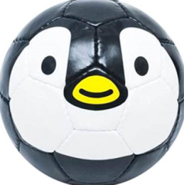
Ze hřiště posledního mužstva tabulky jsme přivezli 3 body, i když jsme neproměnili penaltu.
Starší přípravka zakončila Okresní pohár skupiny C posledním turnajem ve Štětí 22.10.2016, který nakonec rozhodl, že skončí celkově
o 1 bodík na 1. místě
Turnaj Štětí 22.10.2016 starší přípravka
Štětí | Lovosice | 3:3
Štětí | Sulejovice | 4:2
Štětí | Úštěk | 6:1
Lovosice | Sulejovice | 5:2
Lovosice | Úštěk | 5:4
Sulejovice | Úštěk | 3:4
TJ Sokol Libiš – SK Štětí
0:1(0:0) 29.10.2016 12. kolo
Druhý zápas na hřišti soupeře v řadě proti poslednímu mužstvu tabulky, který však před týdnem podal sympatický výkon v Brozanech, kde prohrál až brankou v závěru zápasu. Libiš začala dobře i doma a úvodních 7 minut jsme museli být na pozoru, abychom nebyli překvapeni a případně neinkasovali. Cesta našeho týmu směrem dopředu se poprvé otevřela v 7. minutě, ale Tomáš Belák v těžkém střeleckém postavení neuspěl. Více si domácí určitě slibovali od volného přímého kopu zahrávaného o minutu později, ale naše obrana stála na pevných základech. Kucler poslal míč daleko pryč z šestnáctky. Obranu Libiše jsme přečíslili ve 12. minutě. Zastaveni jsme byli faulem, rozhodčí ponechal výhodu, ale tu jsme k úspěšnému zakončení nedovedli. Z dálky na branku Štětí vystřelil Kolísek, ale střela to byla hodně slabá. Výhodu trestného kopu měla i naše sestava ve 26. minutě, ale pro brankáře domácích Lomského to byla lahůdka, kterou ukořistil ve svém náručí. Za další 2 minuty jsme křičeli „Ruka“, když si ji nastřelil hráč domácích ve vlastním pokutovém území. Rozhodčí to posoudil správně jako ruku neúmyslnou a pokračovalo se dál. Ta pravá gólová šance až do těchto chvil tak stále na jedné ani druhé stráně nepřicházela. Mezi gólovky nejde zařadit ani volný přímý kop Libiše ve 33. minutě, i když už se zdálo, že se tam po centru ruka nebo hlava nějakého toho hráče domácích objeví, ale nestalo .. V úplném závěru poločasu se ještě míče po chybě obránce zmocnil Kucler, ale do přihrávky na volného Böhma vložil nohu obránce a ukopl balón na roh. Čekání na branku se tak přeneslo do 2. poločasu. Domácí ho začali rohem, ale žádná sláva se nekonala. Z velké dálky a hodně vysoko nad branku
Okresní pohár starších přípravek skupina C - konečné pořadí po 4 turnajích
1 | Štětí | 12 | 8 | 3 | 1 | 65:31 | 27
2 | Lovosice | 12 | 8 | 2 | 2 | 60:27 | 26
3 | Úštěk | 12 | 5 | 1 | 6 | 40:43 | 16
4 | Sulejovice | 12 | 0 | 0 | 12 | 17:81 | 0
8
41

Slide 9
Okresní pohár mladších přípravek uzavřel turnaj v Roudnici n.L. Velkou radost udělal 1. bod rezervy SK Šětí, který získal v zápase Roudnicí n.L.
Pokračování TJ Libiš-SK Štětí 29.10.2016
domácích vystřelil Hrdý. Minuty ubíhaly a kolonka střelců zůstávala stále prázdná. Hra našeho týmu se pomalu začala stávat nebezpečnější a herní projev naší jedenáctky se zlepšil. Šimral si naběhl před šestnáctku soupeře a ještě štěstí pro domácí, že se do jeho střely postavil jeden z obránců. V 71. minutě se po míči natahoval Tomáš Belák a už se zdálo, že skončí v síti, ale těsně před jeho hlavou ukopl míč obránce. Gól na noze měl Hrdý v 71. minutě, ale z hranice velkého vápna provětral oblaka za brankou. Pak už to ale přišlo. Od rohového praporku nádherně nacentroval v 73. Minuta Kucler, Slanička proletěl mezi 2 obránci a hlavou zasáhl míč, který skončil v síti. Naše vedení 1:0 nemuselo mít dlouhého trvání. Ještě neuběhla ani minutu od vstřelené branky, když Vacek uklouzl a střelec domácích se naštěstí pro nás nedokázal mezi 3 tyče trefit. Příležitost pojistit vedení měl v 81. minutě Slanička z penalty. V pokutovém území Libiše byl nedovoleně poslán k zemi, celý zápas jako lev bojující, Böhm a kopala se penalta. Ty zahrává ve Štětí Slanička a dobře. Tentokrát si vybral prostředek branky, a protože gólman si skokem žádnou stranu nezvolil a zvedl jen své 2 metrové ruce, tak míč vyrazil a pokračovalo se jen rohem. Slavit vítězství jsme ještě nemohli. Druhou branku se nám nepodařilo vstřelit ani 5 minut před koncem. Belák už pomalu volil stranu, kam pošle míč při postupu na osamoceného brankáře, když mu míč na těžkém terénu v posledním okamžiku utekl od nohy. Stejný hráč měl ještě větší tutovku 3 minuty před koncem po přihrávce od Slaničky, ale trefil jen brankáře. Domácí se k žádné větší příležitosti už nedostali a cenné vedení 1:0 jsme uhájili až do závěrečného hvizdu.
Náš cíl získat 3 body z 2 venkovních zápasů se podařil. V Libiši jsme udrželi čisté konto a domácí až na 2 pokusy k nebezpečnější střele nepustili. Střelecky chudá byla v 1. poločase i hra našeho týmu. Po změně stran jsme ve hře dopředu přidali a odměnou byla branka 17 minut před koncem z hlavy Slaničky. Kdybychom v závěru proměnili i další nabídnuté možnosti a nejenom neproměněnou penaltu, tak mohlo být zasloužené vítězství 1:0 i vyšší.
Branky: Slanička 1
Sestava: Kloub-Tichý, Šimral, Ransdorf, Vacek-Kucler(90.Čámský),
Slanička, Hrdý, Stejskal- Böhm(88.Mencl), Belák
Připraveni: Doležal, Beruška, Koloman Horváth, Lelek, Michovský
Trenér: J.Vinš Vedoucí: J.Havner Masér: K.Zavřel
Rozhodčí: M.Novotný-Š.Kouba, J,Matyš Delegát: M.Skála 150 diváků
Turnaj Roudnice n.L. 23.10.2016 starší přípravka
Štětí | SK Roudnice n.L. | 6:2
Štětí | Liběšice | 3:5
Štětí | Štětí B | 8:3
SK Roudnice n.L. | Liběšice | 0:9
SK Roudnice n.L. | Štětí B | 1:1
Liběšice | Štětí B | 14:1
Okresní pohár mladších přípravek skupina D - konečné pořadí po 4 turnajích
1 | Liběšice | 12 | 12 | 0 | 0 | 134:24 | 36
2 | SK Roudnice | 12 | 6 | 1 | 5 | 86:50 | 19
3 | Štětí | 12 | 5 | 0 | 7 | 65:77 | 15
4 | Štětí "B" | 12 | 0 | 1 | 11 | 2:154 | 1
40
9

Slide 10
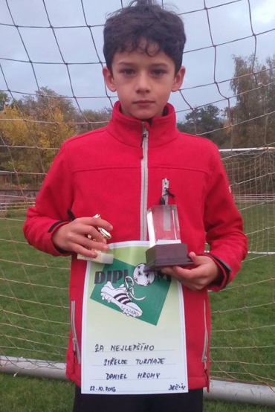
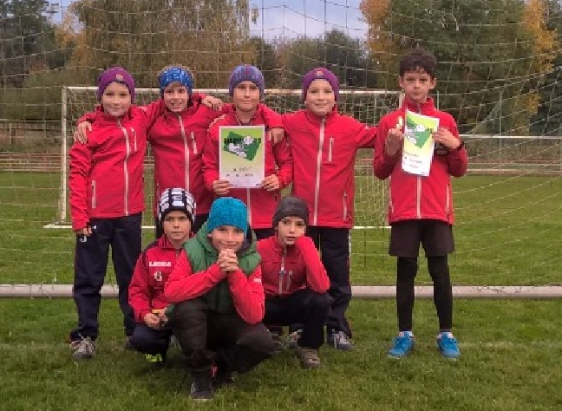
Zápas TJ Sokol Libiš – SK Štětí 29.10.2016 hodnotí
trenér domácích
Petr Pálka
Pořadí turnaje U11 22.10.2016 Děčín:
1. FAPV Děčín
2. Dukla Praha
3. FK Ústí nad Labem
4. Vysočina Jihlava
5. Hradec Králové
6. FK Příbram
7. Bohemians Praha 1905
8. Xaverov
9. Baník Sokolov
10. SK Štětí
11. Viktorie Plzeň
12. FK Kolín
13. Slovan Liberec
14. Fotball Talent Academy Praha
15. Sparta Praha
16. SK Děčín
Nehráli jsme špatně, ale byla znát větší zkušenost hráčů ze Štětí. Mají starší a zkušenější fotbalisty oproti našemu mladému týmu. Dostali jsme gól podobně jako minule v Brozanech a hned na to jsme spálili jasnou gólovou příležitost. Mohli jsme při troše štěstí uhrát remízu, ale hosté si vyhrát zasloužili. Do hry tak naskočil poprvé po zranění Václav Kratochvíl, který marodil s naštípnutou nártní kůstkou. Oba dva brankáři chytali výborně. Pochválit musím i oba stopery Kolíska a Zuskina a samozřejmě rychlého Macha, se kterým měla hostující obrana problémy. Nedáváme góly a pak je těžké bodovat. Chybí nám větší zkušenost. Brankáři se stabilizovali i obrana hraje dobře a spolehlivě.
Nejlepší střelec a hráč turnaje v Děčíně
22.10.2016 Daniel Hromy 19 branek
10
39

Slide 11
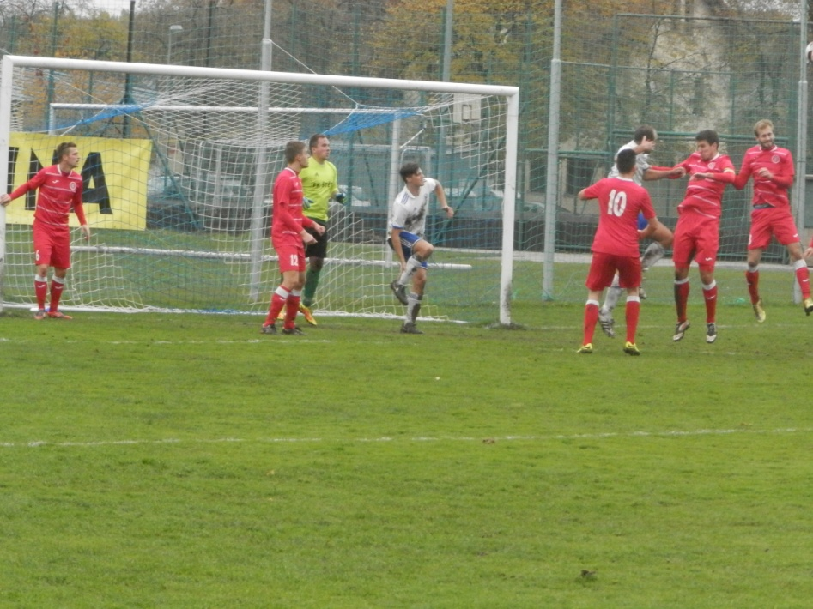
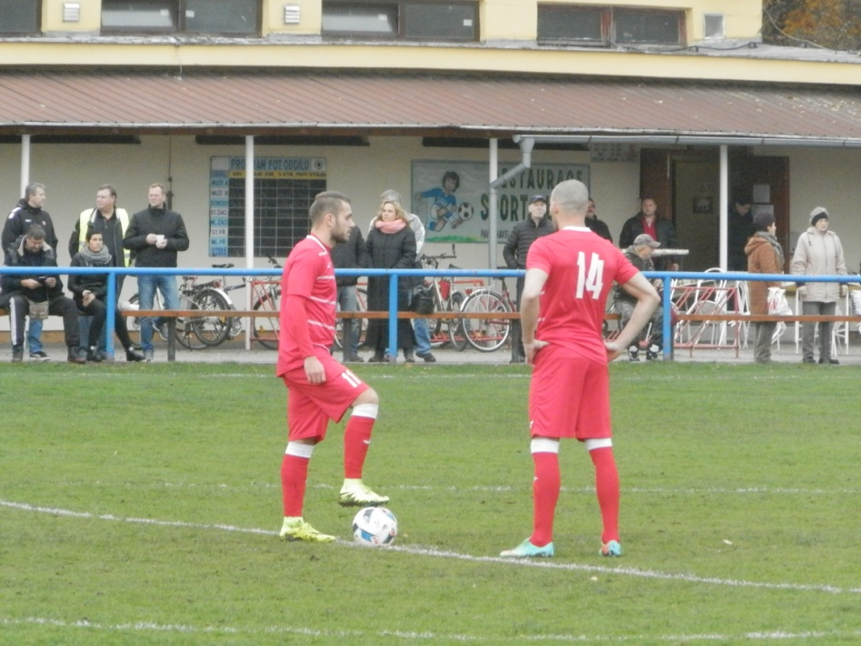
Starší přípravky U11 Děčín 22.10.2016
Na kvalitně obsazeném halovém turnaji se dařilo v jeho druhé polovině
TJ Libiš – SK Štětí 29.10.2016
Výsledky:
SK Štětí- Baník Sokolov 6:0, Slovan Liberec 2:3, Vysočina Jihlava 2:6, Viktorie Plzeň 1:4, FK Ústí n.L. 0:3, FAPV Děčín 1:4, Dukla Praha 4:3, Fotball Talent Academy Praha 5:1, SK Děčín 3:2, FK Kolín 3:3, Sparta Praha 6:1,
Hodnocení:
Začali jsme dobře jasnou výhrou nad Sokolovem, ale pak přišel zápas s Libercem, ve které jsme zahazovali jednu šanci za druhou, i když jsme byli lepším týmem. Nakonec jsme ale inkasovali branku v poslední minutě a prohráli. Odrazilo se to bohužel i na výkonu v dalších zápasech. Prohráli jsme 4 v řadě. Pak však přišel zápas s Duklou. Zvedli jsme se a postarali seo velké překvapení, když jsme jako jediní Duklu porazili. Následovala série 4 zápasů bez porážky z nichž 3 byly vítězné. Bohužel to ale bylo pozdě a skončili jsme na 10. místě. Turnaj byl velká zkušenost a hráči si uvědomili, že se mohou srovnávat i s velkými týmy. Neskutečné zákroky a čarodějnické kousky předváděl v brance Dragan Kosorič. Pochvalu zaslouží ale i všichni ostatní, kteří odehráli 11 zápasů a úspěšně reprezentovali SK Štětí.
Sestava: Daniel Hromy , David Kosorič, Lukáš Malina , Dan
Malina, Lukáš Dvořák , Dragan Kosorič , Lukáš
Širochman, Matěj Baroch
Branky: Daniel Hromy 19, David Kosorič 2, Lukáš Širochman
2, Lukáš Malina 4, Lukáš Dvořák 2, Matěj Baroch 2
38
11

Slide 12
12. kolo divizní soutěže
Satelitní turnaje
přípravky U10
TJ TATRAN Rakovník - FC CHOMUTOV 0:4(0:2)
sváteční debakl. Hrálo se už 28.10. Moc šancí diváci neviděli. Hosté vždy udeřili z rychlých brejků. Autorem 2 branek byl Boček. Šance domácích končily na hranici šestnáctky
SK Kladno - FK Meteor Praha VIII 2:0(1:0)
sedmý domácí zápas a sedmá výhra. Kladnu vyšel úvod a trenér své svěřence chválil. Obě branky vítězného týmu vstřelil kapitán mužstva Jan Procházka.
TJ Sokol Libiš - SK Štětí 0:1(0:0)
poločas bez šancí. Zajímavé věci se začaly dít na hřišti až po změně
stran. Štětí přidalo a dostalo se do zaslouženě vedení. Neproměnilo
i penaltu a další šance. O výsledek se balo až do konce.
FC Nový Bor - TJ Slovan VELVARY 1:0 PK
domácí si v průběhu zápasu vypracovali více šancí , ale úspěšný střelec se nenašel. Rozhodovat musely penalty. Ze 6 penalt Bor proměnil 5 a Velvary jen 4.
SK Český Brod - SK POLABAN Nymburk 1:3(1:2)
šlagr kola. Nymburk válí a stále neprohrál, i když v Českém Brodu prohrával 1:0. Do poločasu výsledek otočil a po změně stran dal v 63. minutě štětský odchovanec Martin Škarecký
SK Sokol Brozany - SK Úvaly 4:1(2:1)
domácím vyšel úvod do obou poločasů. Hosté sice ještě v 1. půli snížili na 1:2, ale to bylo z jejich strany všechno. Domácí zase hned na začátku druhého poločasu vstřelili gól a ukázali proč jsou na 2. místě tabulky.
Mostecký fotbalový klub o.p.s. - FK Baník Souš 0:5(0:3)
tahák kola, aspoň teda pro mosteckou oblast sledovalo 460 diváků a kromě dýmovnic viděli také 5 branek v síti domácích. Pro zkušeného zadáka Mostu Brouma musela kvůli poranění zad přijet záchranka.
Sokol Hostouň - FK Neratovice-Byškovice 2:3(2:0)
totální kolaps domácích. V poločase vedli 2:0 a asi právem chtěli i penaltu. Kozák ale snížil na 1:2 a 22. minut před koncem už to bylo 2:2. Když v 74. minutě hlavou otočil zápas Polanský úplně, tak byla v Houstouni tak hustá atmosféra, že by se dala krájet.
Roudnice n.L. 15.10.2016
SK Štětí – Mostecký FK zelení
3:9
SK Štětí – Louny:Černčice
8:1
Branky: D.Hromy 5, David Kosorič 2, L.Malina
Sestava: Dragan Kosorič, Petr Hůrka , Radim
Paďour, Matěj Baroch, Lukáš Dvořák,
Lukáš Malina, Dan Malina, Lukáš
Širochman, David Čechal, David Kosorič,
Daniel Hromy , Milan Kačo
Most 23.10.2016
SK Štětí – FK Ústí n.L.
10:8
SK Štětí – Mostecký FK modří
4:5
Den po náročném turnaji v Děčíně už v neděli vyjížděla přípravka na další satelitní turnaj. V 1. zápase proti Ústí n.L. se únava ještě neprojevila, ale ve 2. už to bylo znát a výsledkem byla těsná porážka s Mostem. Nevadí, i tak pochvala za předvedenou hru a bojovnost.
Branky: Daniel Hromý 7, David Kosorič 5, Lukáč Malina 1, Petr
Hůrka 1
Sestava: D.Hromy, David Kosorič, D.Dvořák, L.Malina,
D.Malina, D.Čechal, P.Hůrka, L.Širochman, M.Baroch,
R.Paďour, Dragan Kosorič
Trenér: M.Hromy, J.Malina
12
37

Slide 13
 | Ústecký přebor starších žáků 2016/2017 po 13.odehraných kolech
 | 1 | SK Roudnice n.L. | 13 | 12 | 0 | 0 | 1 | 80:15 | 36
 | 2 | FK Litoměřicko | 13 | 10 | 0 | 1 | 3 | 79:17 | 31
 | 3 | ASK Lovosice | 13 | 10 | 0 | 0 | 3 | 52:19 | 30
 | 4 | FK ČESKÝ LEV Neštěmice | 13 | 10 | 1 | 0 | 3 | 64:20 | 29
 | 5 | SK Sokol Brozany | 13 | 8 | 0 | 1 | 5 | 51:27 | 25
 | 6 | FK JUNIOR Děčín | 13 | 7 | 0 | 1 | 6 | 52:35 | 22
 | 7 | SK Štětí | 13 | 6 | 0 | 0 | 7 | 33:58 | 18
 | 8 | FK Ústí n.L. | 13 | 6 | 1 | 0 | 7 | 57:63 | 17
 | 9 | TJ Krupka | 13 | 3 | 1 | 0 | 10 | 22:59 | 8
 | 10 | TJ Hvězda Trnovany | 13 | 2 | 0 | 0 | 11 | 12:63 | 6
 | 11 | FK Litoměřicko B | 13 | 2 | 0 | 0 | 11 | 27:90 | 6
 | 12 | FK Jiskra V. Březno | 13 | 2 | 0 | 0 | 11 | 6:69 | 6
 | Divize skupina B 12. kolo 2016-2017
 | 1 | SK POLABAN Nymburk | 12 | 11 | 1 | 1 | 1 | 32:9 | 33
 | 2 | SK Sokol Brozany | 12 | 10 | 2 | 2 | 2 | 27:9 | 30
 | 3 | SK Kladno | 12 | 9 | 1 | 0 | 3 | 26:14 | 26
 | 4 | FK Baník Souš | 12 | 8 | 2 | 1 | 4 | 21:11 | 23
 | 5 | SK Český Brod | 12 | 7 | 2 | 2 | 5 | 26:13 | 21
 | 6 | FK Neratovice-Byškovice | 12 | 8 | 3 | 0 | 4 | 15:17 | 21
 | 7 | SK Úvaly | 12 | 6 | 0 | 2 | 6 | 13:14 | 20
 | 8 | FC Nový Bor | 12 | 8 | 6 | 1 | 4 | 17:19 | 19
 | 9 | FC CHOMUTOV | 12 | 6 | 1 | 0 | 6 | 18:18 | 17
 | 10 | FK Meteor Praha VIII | 12 | 6 | 2 | 0 | 6 | 19:14 | 16
 | 11 | SK Štětí | 12 | 4 | 0 | 2 | 8 | 17:29 | 14
 | 12 | TJ TATRAN Rakovník | 12 | 4 | 1 | 2 | 8 | 11:22 | 13
 | 13 | Sokol Hostouň | 12 | 4 | 1 | 1 | 8 | 14:22 | 12
 | 14 | TJ Slovan VELVARY | 12 | 3 | 0 | 2 | 9 | 18:21 | 11
 | 15 | Mostecký fotbalový klub o.p.s. | 12 | 2 | 0 | 2 | 10 | 7:34 | 8
 | 16 | TJ Sokol Libiš | 12 | 0 | 0 | 4 | 12 | 7:22 | 4
Tabulka na čele se již delší dobu moc nemění. Vévodí Nymburk, který v normální hrací době ještě neprohrál, a pronásledují ho Brozany. Během posledních 3 kol se ze 3. na 5. místo propadl Český Brod. Vystřídalo ho Kladno, které doma ve všech 7 zápasech zatím vyhrálo. Daří se i Souši, která je 4. s 23 body. 6. jsou Neratovice, které ještě po 5. kole byly 15. se ziskem 2 bodů. Úvalům a Novému Boru patří 7. resp.8 místo v poklidném středu tabulky. Stoupá i FC Chomutov, který v posledním kole přestřílel Rakovník na jeho hřišti 4:0. Má 17 bodů a je na 9. místě. Moc se nedaří Meteoru. Po 5. kole byl 5., ale nyní už je 10. s 16 body. 11. je náš tým Štětí, který se stále drží těsně na pásmem sestupu. Máme 14 bodů. 12. je již zmiňovaný Rakovník a stále se hledá 13. Hostouň, která v posledních 8 kolech jen 1 vyhrála a má 12 bodů nasbíraných v úvodu soutěže. 14. jsou Velvary s 11 body. Předposlední je náš dnešní soupeř Mostecký fotbalový klub s 8 body. V posledních 4 kolech prohrál a nevstřelil ani gól. Poslední je jasně Libiš, která má 4 body za 4 remízy a následné porážky na penalty.
 | Ústecký přebor mladších žáků 2016/2017 po 13.odehraných kolech
 | 1 | FK Litoměřicko | 13 | 12 | 1 | 0 | 1 | 78:9 | 35
 | 2 | FK JUNIOR Děčín | 13 | 11 | 0 | 0 | 2 | 91:22 | 33
 | 3 | SK Roudnice n.L. | 13 | 11 | 1 | 1 | 2 | 80:17 | 33
 | 4 | SK Sokol Brozany | 13 | 10 | 0 | 1 | 3 | 77:22 | 31
 | 5 | FK Ústí n.L. | 13 | 7 | 0 | 0 | 6 | 93:53 | 21
 | 6 | TJ Krupka | 13 | 7 | 0 | 0 | 6 | 54:40 | 21
 | 7 | FK Litoměřicko B | 13 | 6 | 0 | 0 | 7 | 36:28 | 18
 | 8 | FK ČESKÝ LEV Neštěmice | 13 | 4 | 0 | 0 | 9 | 29:59 | 12
 | 9 | TJ Hvězda Trnovany | 13 | 4 | 0 | 0 | 9 | 28:72 | 12
 | 10 | SK Štětí | 13 | 3 | 0 | 0 | 10 | 30:65 | 9
 | 11 | ASK Lovosice | 13 | 2 | 0 | 0 | 11 | 11:122 | 6
 | 12 | FK Jiskra V. Březno | 13 | 1 | 0 | 0 | 12 | 17:115 | 3
36
13

Slide 14
Finále podzimní části divizní soutěže
Výsledky posledních 2 kol Ústeckého přeboru starších a mladších žáků |  | Starší | Mladší
9. kolo 22.-23.10.2016
SK Roudnice n.L. | TJ Krupka | 6:1 | 4:2
FK Litoměřicko | FK Jiskra V. Březno | 11:0 | 13:0
ASK Lovosice | FK ČESKÝ LEV Neštěmice | 3:2 | 1:2
FK Ústí n.L. | FK JUNIOR Děčín | 1:8 | 1:5
TJ Hvězda Trnovany (0) | SK Sokol Brozany | 0:3 | 1:10
SK Štětí | FK Litoměřicko B | 5:0 | 4:0
10. kolo 29.-30.10.2016
FK JUNIOR Děčín | TJ Hvězda Trnovany | 11:1 | 8:0
TJ Krupka | FK Ústí n.L. | 3:4 | 9:3
FK ČL Neštěmice | SK Roudnice n.L. | 0:5 | 2:8
SK Štětí | FK Litoměřicko | 1:12 | 0:8
FK Litoměřicko B | SK Sokol Brozany | 1:7 | 1:2
FK Jiskra V. Březno | ASK Lovosice | 0:4 | 0:5
13.kolo divize
5.11.2016 10:15 | FK Neratovice-Byškovice | FC Nový Bor
5.11.2016 10:15 | FC CHOMUTOV | Sokol Hostouň
5.11.2016 10:15 | SK Štětí | Mostecký fotbalový klub
5.11.2016 14:00 | FK Baník Souš | TJ TATRAN Rakovník
5.11.2016 14:00 | TJ Slovan VELVARY | SK Kladno
6.11.2016 10:15 | FK Meteor Praha VIII | SK Český Brod
6.11.2016 14:00 | SK Úvaly | TJ Sokol Libiš
6.11.2016 14:00 | SK POLABAN Nymburk | SK Sokol Brozany
14.kolo divize
12.11.2016 10:15 | TJ Sokol Libiš | Mostecký fotbalový klub
12.11.2016 10:15 | SK Kladno | FK Neratovice-Byškovice
12.11.2016 14:00 | SK Český Brod | TJ Slovan VELVARY
12.11.2016 14:00 | TJ TATRAN Rakovník | SK Štětí
12.11.2016 14:00 | FC Nový Bor | FC CHOMUTOV
13.11.2016 14:00 | Sokol Hostouň | FK Baník Souš
13.11.2016 14:00 | SK Sokol Brozany | FK Meteor Praha VIII
13.11.2016 14:00 | SK Úvaly | SK POLABAN Nymburk
15.kolo divize
19.11.2016 10:15 | FK Neratovice-Byškovice | SK Český Brod
19.11.2016 10:15 | FC CHOMUTOV | SK Kladno
19.11.2016 10:15 | SK Štětí | Sokol Hostouň
19.11.2016 13:30 | FK Baník Souš | FC Nový Bor
19.11.2016 13:30 | TJ Slovan VELVARY | SK Sokol Brozany
20.11.2016 10:00 | FK Meteor Praha VIII | SK Úvaly
20.11.2016 13:30 | SK POLABAN Nymburk | TJ Sokol Libiš
20.11.2016 13:30 | Mostecký fotbalový klub | TJ TATRAN Rakovník
14
35

Slide 15
Prohra mladších žáků v Ústeckém přeboru na hřišti posledního týmu tabulky byla velkým zklamáním
Střelci branek Štětí
Rudolf Slanička | 4 góly
Jiří Böhm | 3 góly
Vladimír Kucler | 2 góly
Tomáš Belák | 2 góly
Lukáš Stejskal | 2 góly
Radek Hrdý | 2 góly
Jiří Vokoun | 1 gól
FK Jiskra Velké Březno - SK Štětí
4:3(1:1) 16.10.2016 11. hrané kolo
Nás soupeř do tohoto zápasu nezískal v letošním ročníku ještě ani bod, ale bohužel se mu to povedlo právě v zápase s naším mužstvem, které před týdnem po delší době zvítězilo doma nad Neštěmicemi. Utkání se pro nás nezačalo vyvíjet vůbec špatně a po brance Pavla Prokopce jsme šli už v 5 minutě do vedení 1:0. Domácí se s odpovědí ozvali velmi rychle a z kopačky Ondřeje Vichra srovnali ve 12. minutě na 1:1. Další minuty prvního poločasu už další branky nepřinesly. To se ale nedá říct o začátku druhé půle. Velkou radost domácích fanoušků, kterých se v ochozech sešlo 30, vyvolala branka v naší síti z kopačky Jakuba Jendriseka. O 2 minuty později už jsme dokonce tahali míč z vlastní sítě potřetí. Smutné tváře štětských trenérů malinko rozzářila branka Filipa Kettnera na 2:3, ale když pak ve 45. minutě svojí druhou brankou v zápase Jendrisek domácím vrátil dvoubrankové vedení, tak se chmury vrátily. 9 minut před koncem snížil na 3:4 Tomáš Kabelka, ale to bylo z naší strany, co se vstřelených branek týče všechno. Napravit nepovedený výkon, se mladší žáci pokusí v neděli 23.10.2016, kdy se na domácím trávníku utkají v 12:00 s FK Litoměřicemi B
Branky: Prokopec 1,Kettner 1, Kabelka 1
Sestava: Černý-Bílá, Mizer, Kačo, Kroupa, Kabelka, Jakub Novák, Vích,
Ivanič, Prokopec, Kettner, Franc, Cízler, Kožarská
Trenér: F.Kučera Vedoucí: P.Záloha
Rozhodčí: Jiří Šmíd
Střelci divize skupiny B
1. | Tomáš Petr | SK Nymburk | 10
2. | Václav Štípek | FK Baník Souš | 9
3. | Luboš Nepovím | SK Nymburk | 6
4. | Martin Boček | FC CHOMUTOV, | 6
5. | Jan Procházka | SK Kladno | 6
6. | David Fikejz | SK Český Brod | 6
7. | Martin Studecký | SK Sokol Brozany | 5
8. | Jan Broschinský | FC Nový Bor | 5
9. | Lukáš Budějský | Slovan Velvary | 5
10. | Antonín Hrdina | FK Meteor Praha | 5
11. | Jaroslav Benda | SK Sokol Brozany | 5
12. | Libor Křelina | SK Český Brod | 5
13. | Rudolf Slanička | SK Štětí | 4
14. | František Motlík | Sokol Hostouň | 4
15. | Ivan Baratynskyy | SK Nymburk | 4
16. | Radek Dvořák | Slovan Velvary | 4
17. | Miroslav Müller | Slovan Velvary | 4
34
15

Slide 16
I když náš výkon zrovna nejlepší nebyl, tak jsme se cítili poškozeni při sporné brance domácích na 3:1. Naše šance často zastavoval i praporek asistentů rozhodčího pro údajná postavení mimo hru.
Mladší žáci ukázali, že mohou porážet i mužstva z horní poloviny tabulky a potřetí v sezóně vyhráli
SK Štětí – FK Litoměřicko B
4:0(2:0) 23.10.2016 12 hrané kolo
Soupeř v porovnání s naším týmem, který získal zatím 6 bodů, posbíral bodů 18 a nastupoval do zápasu jako favorit. Po několika úvodních seznamovacích minutách diváci, kteří byli seznámeni s bodovým stavem obou kolektivů poznali, že dnes bude utkání spíše v režii naší sestavy. Skóre na 1:0 otevřel ve 13. minutě Lukáš Mizer přesnou střelou k tyči. I v dalších minutách jsme hodně zaměstnávali obranu soupeře, který odolával až do 25 minuty. Na přesně zahraný roh si naběhl Jakub Novák a nohy proti míči nastavil tak šikovně, že od ní nemohl míč skončit nikde jinde než za zády hostujícího brankáře Škárky. Ve 2. poločase se do obrany přesunul Daniel Ivanič, ale to neznamenalo, že by jsme chtěli bránit výsledek. I po změně stran jsme byli lepším týmem a hrálo se většinou na polovině Litoměřicka. To si vypracovalo také dvě, tři nadějné příležitosti, ale ani jednu do úspěšného konce nedovedlo. Definitivní pojištění náskoku zatloukl po samostatné akci hezkou střelou podél brankáře na 3:0 Tomáš Kabelka. Hosté vrhli všechny síly do útoku, aby vsítili aspoň jeden gól, ale v posledních vteřinách utkání se jim to vymstilo, kdy 3 hráči Štětí postupovali na jejich branku a tím posledním, kdo dopravil balón do sítě na konečných 4:0 pro Štětí, byl Pavel Prokopec. Gratulujeme k vítězství. Po celý zápas jsme měli převahu a vítězství bylo zasloužené.
Branky: Mizer 1, Kabelka 1, Jakub Novák 1, Prokopec 1
Sestava: Černý-Bílá, Mizer, Kačo, Kroupa, Kabelka, Jakub Novák,
Vích, Ivanič, Prokopec, Ketner, Franc, Cízler, Kožarská
Trenér: F.Kučera Vedoucí: P.Záloha
Rozhodčí: M.Vlašič 30 diváků
FK Baník Souš – SK Štětí
4:1(2:1) 22.10.2016 11. kolo
Souš v předchozích 4 domácích zápasech prohrála zatím jen jednou a to v posledním zápase s Neratovicemi. Naše mužstvo se k zápasu dostavilo s cenným skalpem z minulého zápasu s Chomutovem, ale v sestavě chyběl dvoubrankový střelec našeho týmu, právě z tohoto zápasu, Jiří Böhm. Domácí zahrávali už ve 3. minutě volný přímý kop a míč po jeho zahrání skončil mimo hřiště. Slibně se vyvíjel rychlý útok našeho týmu o chvilku později, ale rozběhnutý Belák byl chycen do ofsajdového postavení. Velké chyby v podobě ztráty míče se dopustil Vacek na hranici šestnáctky, ale hráč domácích střílel z bezprostřední blízkosti vedle. Uvodní desetiminutovka zajímavých momentů skončila brankou, ale bohužel v naší síti. O míč jsme zbytečně přišli ve středu a před brankou nepokrytý kapitán domácích Václav Štípek poprvé rozvlnil síť naší branky. 17. minuta vyvolala bouři emocí na naší straně, jak na hřišti, tak i v řadách štětských fanoušků. Postavení mimo hru, které signalizoval pomezní rozhodčí před lavičkou domácích, bylo velkou chybou, kterou viděli nejenom ti, co byli ve stejném postavení na druhé straně hřiště, jako rozhodčí, ale dobře to bylo viditelné i v jiných místech na stadionu. Vyrovnávací branky jsme se dočkali o 3 minuty později. Stejskal s Belákem se dokázali dostat až za obránce, vystřelit se rozhodl prvně jmenovaný a bylo to 1:1. I další možnost skórovat se nabízela naší jedenáctce, ale domácí včas zatáhl za brzdu a míč dostali do autu. Pak už se ale do velkých brankových příležitostí začali dostávat domácí. Míč zahrávaný z levé strany obrany proletěl podél brankové čáry, ale ani jeden z hráčů Souše nedokázal na míč dosáhnout. Ve 33. minutě jsme nedokázali dlouho poletující míč v naší šestnáctce odkopnout do bezpečí, až se dostal na nohu soupeře, který branku naštěstí pro nás minul. Osudovou pro náš kolektiv se stala 35. minuta. Po krásné střele Christofa z dobrých 22 metrů se Michovský natahoval, jak jen to šlo, ale i tak byl krátký. Za další 2 minuty mohlo být ještě hůře, ale hlavičku jednou z hráčů zastavila tyč naší branky. Domácí v těchto minutách zápasu byli lepším týmem a jen díky nepřesné mušce jsme prohrávali jen o branku. I tak jsme ale mohli jít do šaten za remízového stavu nebýt
16
33

Slide 17
Mladší žáci v dosavadním průběhu podzimu zatím 3 vyhráli. Mají 9 bodů a v Ústeckém přeboru jim patří 10. místo z 12.
Souš – Štětí 22.10.2016 pokračování
dalšího vymyšleného a odmávaného ofsajdu asistentem Tomášem Kynclem, který zastavil Tomáše Beláka nechávajícího obránce za svými zády. Druhý poločas pro nás začal pro smutně. Hráč domácích si pohybem ruky zpracoval míč a toho využil skvěle přes hlavu
zakončující Junek. 1:3 z našeho pohledu. Marné byli naše reklamace u hlavního rozhodčího Libora Šimečka. Ten hráčům vysvětloval, že ruka byla u těla. Byl to další důležitý moment utkání, který signalizoval, že v Souši nám růže v tomto směru nepokvetou. V 56. minutě po centru Vokouna těsně před Tichým odkopl míč na roh Matyáš. Zahrávali jsme i volný přímý kop, ale míč Vokounovi na nohu nejlépe nesedl. 2x zastavil slibně se rozvíjející šanci našeho týmu také praporek pro změnu asistenta znamenající postavení mimo hru. V ofsajdu nebyl ale hráč domácích, který velmi snadno vyhrál souboj jeden na jednoho a po jeho přesné přihrávce zakončoval Štípek už na 4:1. Pomalu se začínala rodit vysoká porážka. Smířit s tím se nechtěl Slanička, ale jeho střelu v 66. minutě vyrazil dobře postavený brankář Unger Poradil si i v 72. minutě s dobře mířeným pokusem Vacka do šibenice a míč vyškrábl na roh. Snaha korigovat byla až do konce, ale k úspěchu jsme se nedopracovali.
Domácí tým si za celý zápas vypracoval větší počet šancí než náš tým. Hlavně v 1. poločase jsme branku soupeře mockrát neohrozili, i když branku na 1:1 jsme vstřelili. V úvodu 2. poločasu, kdy jsme vyběhli na trávník s cílem pokusit se nenechat všechny body v Souši a zkusit ještě se zápasem něco udělat, nás zastavila branka v naší síti, které předcházela ruka hráče Souše. Marné byly protesty u rozhodčího. Po změně stran se náš výkon zlepšil, ale chyběl větší důraz v zakončení a přesnější muška. Navíc jsme se dopouštěli spousty chyb v rozehrávce a dobře připravený tým domácích toho využíval. Když se k tomu přičte sporné rozhodování rozhodčích v rozhodujích momentech, tak výhra na zdejším trávníku byla hodně vzdálená.
Branky: Stejskal 1:
Sestava:Michovský-Tichý, Šimral, Vacek, Mencl(45. Čámský)-Vokoun,Kucler(75.Lelek), Slanička,
Stejskal-Hrdý, Belák
Připraveni: Ransdorf, Doležal
Trenér: J.Vinš Vedoucí: J.Havner Masér: K.Zavřel
Rozhodčí: L.Šimeček-T.Kyncl, M.Štefan Delegát: J.Novotný 110 diváků
SK Štětí – FK Litoměřicko
0:8(0:3) 29.10.2016 13 hrané kolo
Těžký soupeř, vedoucí mužstvo Ústeckého přeboru byl posledním protivníkem, který nás v říjnu čekal. Nepříjemným faktem bylo i to, že velký počet hráčů dal přednost prázdninám a odjel k babičkám a na jiná oddechová místa. Ruku má navíc zlomenou hráč základní sestavy Kabelka. Přejeme brzké uzdravení. Litoměřice byly jednoznačně lepším týmem a po zásluze vyhrály. Občas jsme si také nějakou tu šanci připravili, ale ani v jednom případě jsme to nedokázali dotáhnout až do úspěšného konce.
Sestava: Černý-Bílá, Mizer, Kačo, Kroupa, Jakub Novák,,
Vích, Ivanič, Ketner, Franc, Koleničová, Sičák, Procházka
, Hromy
Trenér: F.Kučera Vedoucí: P.Záloha
Rozhodčí: .L.Holec 20 diváků
32
17

Slide 18
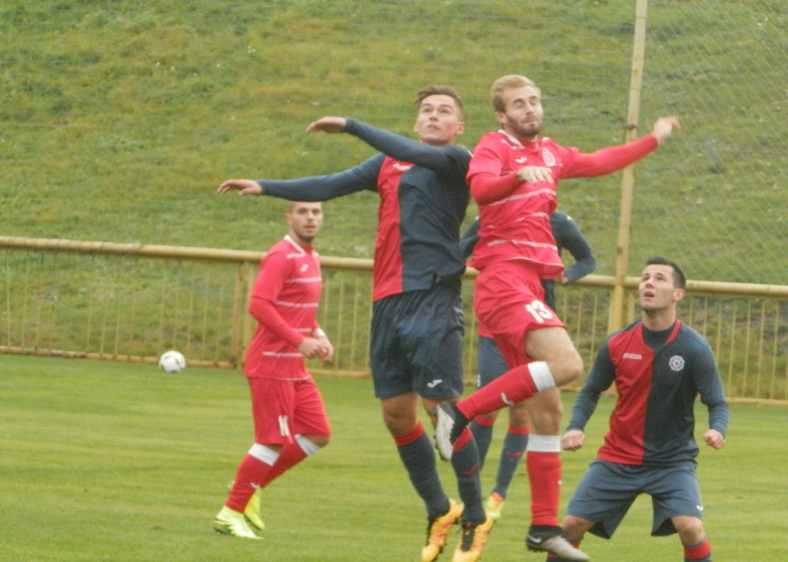
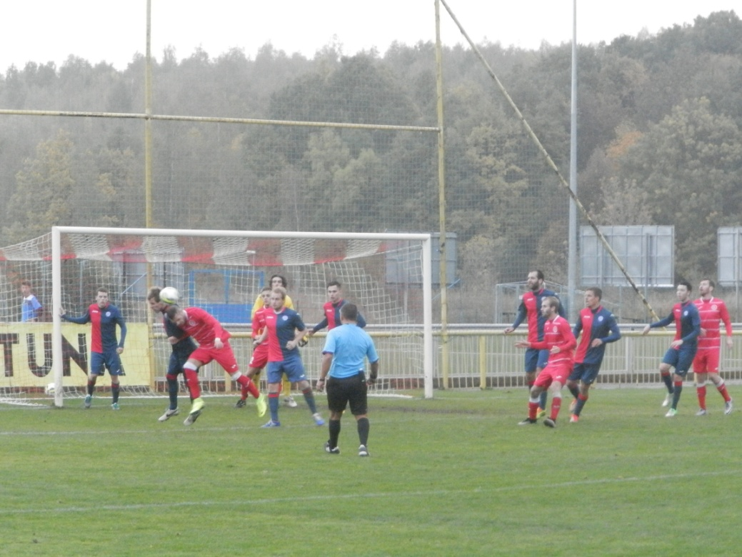
Souš-Štětí 22.10.2016
Starší žáci po zlepšeném výkonu ve 2. poločase získali 3 body
FK Jiskra Velké Březno – SK Štětí
0:2(0:1) 16.10.2016 11. hrané kolo
Pohled do tabulky napovídal, že v tomto utkání jsme favoritem a s tím jsme také do města nedaleko Ústí n.L., které je známo i svým pivovarem, přijeli s cílem získat všechny body. Nezačali jsme dobře. Záloze chyběl pohyb a soupeř nás ve středu hřiště přehrával. Dostali jsme se pod mírný tlak a obránci měli plno starostí, kdy často na poslední chvíli odvraceli hrozící nebezpečí. Největší brankovou příležitost si v úvodu připravili domácí v 10. minutě. Po nedůrazném bránění jednoho ze štětských záložníků se hráč soupeře dostal až na hranici velkého vápna odkud vypálil a míč po jeho střele se rozezvučela tyč naší branky. Varování nestačilo. Mužstvo stále v klidu užívalo nedělního rána a vzešel z toho jen volný přímý kop proti nám. Naštěstí Lukáš Šrotýř v brance tým podržel a střelu zlikvidoval. Až teprve v 15. minutě jsme se konečně dostali také do šance. Střelu Malechy až v tom posledním možném okamžiku zablokoval obránce. Vypracovali jsme si i další 2 slibné příležitosti, ale dopadly stejně jako ta předchozí. Skóre se měnilo ve 24. minutě. Olda Malecha unikl po křídle, krásnou přihrávkou našel před brankou Michala Bartka a ten střelou do prázdné branky zajistil naší jedenáctce vedení 1:0. Ve 2. poločase jsme zvýšili pohyb, začali hrát mnohem více důrazněji a na hře to bylo hned znát. Převzali jsme iniciativu a nebezpečnost soupeře z 1. poloviny se vytratila. Běžela 46. minuta, Tomáš Dopater krásnou kolmou přihrávkou našel nabíhajícího Ladiče a ten zvýšil naše vedení na 2:0. Měli jsme i další možnosti včetně té největší, kterou měl Láďa Ladič, když z malého vápna přestřelil branku, ale žádnou jsme nevyužili. Nejhezčí akci celého zápasu jsme si přichystali až na úplný konc zápasu. Narážečkami jsme se dostali až k centru, po kterém jeden z obránců zrazil míč na roh. Mužstvo se drží na 7. místě se ziskem 15 bodů a na 6. Junior Děčín mu schází 1 bod.
Hodnocení zápasu Zdeněk Németh – trenér:
První poločas nám nevyšel a musel jsme se hodně zlobit. Bez důrazu a pohybu nám to nešlo. Po důrazném napomenutí o poločasu v kabině se hra změnila, hráči začali plnit své úkoly a na hře to bylo vidět.
Branky: Bartko 1, Ladič 1
Sestava: Šrotýř-Kuča, T.Németh, Špaček, Bartko, Malecha, Ladič, Daniluk,
Holub, Dopater, Šedivý, L.Novák, M.Nedvěd
Trenér: Z.Németh Vedoucí: D.Németh
Rozhodčí: J.Šmíd-J.Flens, D.Řezáč(laik)
18
31

Slide 19
Hráčem zápasu starších žáků byl Ladislav Ladič autor 4 branek.
Nevídaný obrat v zápase mužstva dospělých. Ještě v poločase jsme prohrávali 2:0, aby jsme soupeře po změně stran přestříleli
SK Štětí – FK Litoměřicko B
5:0(3:0) 23.10.2016 12. hrané kolo
Před 14 dny, kdy starší žáci prohráli vysoko v Neštěmících, jsme vyzpovídali jednoho z trenérů René Hrdličku jaké jsou plány v dalších 2 kolech. Pohlédl na příští 2 soupeře a bez dlouhého váhání řekl 6 bodů. Půlku přání splnili jeho svěřenci už před týdnem ve Velkém Březně, ale ještě zbývala druhá část a to výhra právě nad dnešním soupeřem. Úvodu jsme mohli vidět vyrovnané utkání. První velkou příležitost skórovat měl náš soupeř, ale Šrotýř v brance, kterému se neřekne jinak než Vaclík, zasahoval proti přízemní střele skvělým postřehem. Branka k naší velké radosti padla na druhé straně. Malecha zmizel obráncům, naservíroval balón Ladičovi a ten do prázdné branky otevřel skóre na 1:0 v 16. minutě. Za dalších 16 vteřin se Láďa Ladič vydal znova na výlet směrem k brance Litoměřicka, kde ho krásnou přihrávkou našel spoluhráč a stejně tak hezké zakončení mezi spojnici tyče a břevna znamenalo vedení 2:0. Ladislav Ladič, jméno, které bylo v 1. poločase slyšet nejčastěji. Ve 26. minutě se probil do šestnáctky , míč si hezky pokryl a nejen, že zvýšil na 3:0, také si připsal na své konto hattrick. Hned na úvod druhého poločasu se do listiny střelců zapsal i Tomáš Dopater. Jeho brance předcházel roh zakončený přesnou hlavičkou na 4:0. Vstřelená branka ukolébala naší hru a růžky začal vystrkovat soupeř, který ve 2. poločase vysunul do útoku kapitána Tadeáše Starého, který měl také několik šancí na snížení skóre, ale ani v jednom případě se neradoval. Trenéři Štětí burcovali z lavičky své hráče k větší aktivitě, ale mužstvo se herně začalo pomalu zvedat. Výsledkem byla branka na 5:0, kterou vstřelil, kdo jiný v tomto utkání než Ladič. Jeho forma a střelecká fazóna je na podzim excelentní. Nastřílel už 8 branek a pomalu se přibližuje k 11 brankovému Oldovi Malechovi. Utkání výsledkem 5:0 skončilo a cíle René hrdličky, tak jak byly popsány na začátku referátu byly splněny. Do konce podzimu zbývají ještě 3 kola a v nich 3 soupeři z úplného čela tabulky. Roudnice, Lovosice, Litoměřicko A. Popřejme hráčům zisk nějakého toho bodu, který by byl příjemným překvapením.
Branky: Ladič 4, Dopater 1
Sestava: Šrotýř-Kuča, T.Németh, Špaček, Bartko, Malecha, Ladič, Dopater,
Daniluk, Jakub Pilař, Holub, Ladislav Novák, Nedvěd , Schleiss
Trenér: Z.Németh Vedoucí: R.Hrdlička
Rozhodčí: M.Vlašič-M.Šíma, D.Németh(laik)
SK Štětí – FC Chomutov
4:2(0:2) 15.10.2016 10. kolo
V 10. kole divizní soutěže jsme doma přivítali FC Chomutov, kterému se venku daří. Získal zde 8 bodů. Doma ve 4 zápasech jen 3. Lavička našeho týmu byla hodně prázdná. Vyloučení v minulém zápase, služební cesty a zranění dala některým hráčům pro tento týden volno. Soupeř měl před zápasem na náš tým náskok 3 bodů a jeho vítězství by znamenalo další únik v tabulce. Začalo se 2 rohy na každé straně, ale ani v jednom případě z toho žádná vážnější situace nebyla. V 9. a 13. minutě hostující kolektiv zahrával 2 volné přímé kopy v nebezpečné vzdálenosti od naší branky. Nejprve zprava, z pohledu naší obrany a pak pro změnu zase z druhé strany. V obou případech jsme si ale poradili a branku uchránili. Mezitím pohotově po rychlém brejku na druhé straně zakončoval Belák, ale mušku přesnou neměl. Na časomíře naskočila 18. minutu, když jsme chybovali v rozehrávce přes střed hřiště. Hosté se nebojácně vydali do našeho pokutového území a Martin Boček zakončil na 1:0 pro Chomutov. Vyrovnáno mohlo být do minuty, ale Tichý po průniku do vápna brankáře Zaťka neprostřelil. Vedení jsme soupeři nechtěli dlouho nechat a šance na vyrovnání byly. Po náběhu Stejskala do pokutového území míč ve 21. minutě nepříjemně odskočil a bylo po šanci. Stejný hráč to zkusil za chvilku z dost těžkého úhlu a nebýt pohotového zákroku brankáře, tak mohlo být srovnáno. Závěrečné minuty první půle patřily hostům. Nejdřív musel Michovský velmi rychle couvat, aby ještě stačil vytěsnit míč padající za jeho záda z kopačky Slaničky bna roh. Ve 40. minutě, ale už moc dělat nemohl. Před brankou zůstal osamocený Boček a svojí 2. brankou v zápase zvýšil náskok Chomutova už na 2:0. Do 2. poločasu došlo ke 2 změnám v naší sestavě z důvodů zdravotních, a jak později ukázalo, byly to změny velmi důležité. Náš tým ještě na začátku 2. poločasu přežil velkou příležitost soupeře. Postaral se o to Michovský v brance nádherným zákrokem. Pak už ale začala na hřišti dominovat naše jedenáctka. Hlavičkoval Slanička a efektním zákrokem likvidoval brankář. Po trestném kopu Vokouna z hranice šestnáctky pálil Stejskal, ale branku vysoko přestřelil. Dobrou příležitost měli i hosté a dík za úspěšný zákrok patřil
30
19

Slide 20
SK Štětí – FC Chomutov 15.10.2016
Nejvyšší letošní porážka starších žáků v Ústeckém přeboru. Šesté místo se vzdálilo
Michovskému. Brankový pytel se otevřel v 67. minutě. Böhm si udělal prostor šestnáctce, míč nahrál Slaničkovi a míč po jeho střele na bližší tyč rozvlnil síť. Štětí ožilo. Za další minutu pro změnu Slanička pěkným centrem našel volného Böhma a ten střelou o zem srovnal na 2:2. 71. minuta a obrat v utkání byl dokonán úplně. Vokoun našel mezi 2 beky nabíhajícího Böhma a ten se střelou podél brankáře nemýlil. Během 4 minut se výsledek změnil z 0:2 na 3:2 pro domácí. Nebylo to ale všechno, protože v 75. minutě děravou obranu hostů nachytal Böhma přihrávkou na Vokouna a ten svojí premiérovou brankou v dresu Štětí zvýšil náskok na rozdíl 2 branek. Vedení 4:2 čtvrthodiny před koncem dávalo už velkou naději na vítězství. Ve fotbale je ale vždy rozhodnuto až po závěrečném hvizdu rozhodčího. Na hřišti se také v jeho konci začalo hodně žlutit. Hráči obou mužstev obdrželi plno žlutých karet. Vidět byly také šance na obou stranách. V 79. minutě zakončil volný přímý kop Chomutov střelou těsně vedle. Před branku se po lajně dostal Stejskal, ale spoluhráče nenašel. Velkou gólovku měli hosté 5 minut před koncem, ale opět to byl strážce naší svatyně, který mužstvo podržel. 2 minuty před skončením normální hrací doby zase branku Štěti těsně minul Boček a 3. gólu ze svých kopaček se nedočkal. Další šanci už spokojení domácí diváci neviděli a hráči Štětí mohli slavit 2. letošní vítězství před vlastním publikem.
Zápas 2 rozdílných poločasů. V 1. se nám nedařilo a hosté vedli 2:0. Po změně stran jsme zrychlili hru, nabíhali do volných prostorů a diváci mohli sledovat málokdy vídané dění na hřišti. Obrat z 0:2 na 4:2. Za výkon ve 2. poločase jsme si vítězství zasloužili.
Branky: Böhm 2, Slanička 1, Vokoun 1
Sestava: Michovský-Čámský(45.Lelek), Šimral, Vacek, Mencl-
Belák(45.Vokoun), Slanička, Kucler, Stejskal-Böhm, Tichý
Připraveni: Doležal
Trenér: J.Vinš Vedoucí: V.Frey Masér: K.Zavřel
Delegát: J-Koňák
Rozhodčí: M.Štěrba-J.Aubrecht, T.Kyncl 100 diváků
Hlavní pořadatel: J.Havner
SK Štětí – FK Litoměřicko
1:12(0:6) 29.10.2016 13. hrané kolo
O Aleši Skálovi, hráči Litoměřicka se štětské obraně bude zdát asi hodně dlouho. Síť poprvé rozvlnil už ve 2. minutě, ve 14. zvýšil už na 2:0. Pozadu nezůstal Ondřej Cermánek a ještě v téže minutě upravil na 3:0. Svůj hattrick završil Skála ve 27. minutě brankou na 4:0. Poločasovou demolici završil Loula a branku na 6:0 přidal ještě Marič. Po změně stran se obraz hry moc nezměnil a míč jsme i nadále vytahovali ze sítě. Dočkali jsme se jen malé radosti, když na 1:7 ve 40. minutě snižoval Malecha. Po zápase, jednomu z trenéru Zdeňku Némethovi, moc do zpěvu nebylo a hodnocení zápasu bylo jedním slovem „ Hrozné“. V neděli 6.11.2016 jedou starší žáci do Lovosic a tak věřme, že se z tohoto utkání poučí a proti také silnému týmu z města chemie podají lepší výkon.
Branky: Malecha 1
Sestava: Šrotýř-Ladislav Novák, T.Németh, Špaček, Bartko, Malecha, Ladič,
Daniluk, Jakub Pilař, Holub, Nedvěd , Bílý, Šedivý
Trenér: Z.Németh
Rozhodčí: L.Holec-T.Grégr, F.Kučera (laik)
20
29

Slide 21
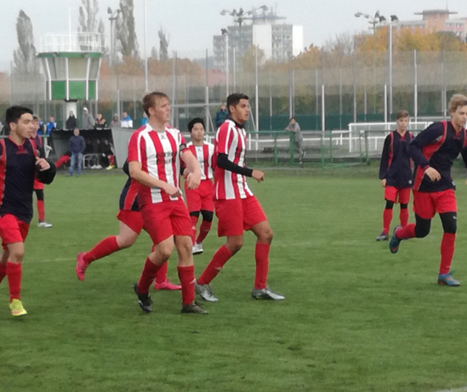
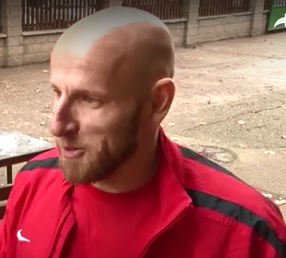
Pokud dnes dorostenci vyhrají , tak skončí po podzimu na 3. místě I.A třídy
Po zápasové
střípky
 | I.A třída dorostu 2016/2017 po 10.kole
 | 1 | SK V. Šenov/Mikulášovice | 8 |  | 8 | 2 | 0 | 0 | 43:9 | 22
 | 2 | TJ Sokol Košťany/Oldřichov | 8 |  | 7 | 0 | 0 | 1 | 48:19 | 21
 | 3 | SK PLASTON Šluknov | 9 |  | 6 | 0 | 1 | 3 | 44:20 | 19
 | 4 | SK Štětí | 8 |  | 6 | 2 | 1 | 2 | 24:13 | 17
 | 5 | FK Duchcov | 8 |  | 4 | 0 | 1 | 4 | 19:24 | 13
 | 6 | TJ Hvězda Trnovany/Sobědruhy | 8 |  | 3 | 0 | 0 | 5 | 20:29 | 9
 | 7 | SK Sokol Brozany | 9 |  | 2 | 0 | 1 | 7 | 15:33 | 7
 | 8 | FK Jiskra V. Březno | 8 |  | 2 | 0 | 0 | 6 | 13:28 | 6
 | 9 | TJ Skorotice | 8 |  | 2 | 1 | 0 | 6 | 15:50 | 5
 | 10 | TJ Spartak Boletice n.L./ Modrá | 8 |  | 1 | 0 | 1 | 7 | 11:27 | 4
Patrik Gedeon – kapitán FC Chomutov. Bývalý ligový hráč
Z naší strany byl 1. poločas velmi dobrý a vedení zasloužené. Ve 2. půli jsme si už mysleli, že zápas je rozhodnutý. Ještě jsme tam měli nějaké šance v úvodu, ale domácí gólman skvěle zachytal. Pak jsme dostali kontaktní gól a kluky ze Štětí to nakoplo. Za výkon ve 2. půli i pro ně bylo vítězství zasloužené.
Venku se Vám daří lépe než doma. Čím to je?
Chceme hrát fotbal. Nehrajeme nakopávanou. Snažíme hrát kombinačně po zemi, ale ne vždycky z toho je vítězství.
28
Štětí – Skorotice 22.10.2016
21

Slide 22
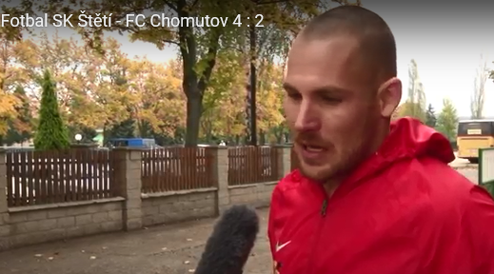
Společně s brankářem Štětí Václavem Michovským byl hráčem zápasu proti Chomutovu
Jiří Böhm
útočník Štětí
9. kolo I.A třídy dorostu
22.10.2016 | TJ Hvězda Trnovany/Sobědruhy | FK Jiskra V. Březno | 4:2
22.10.2016 | TJ Sokol Košťany/Oldřichov | SK Sokol Brozany | 12:2
22.10.2016 | SK Štětí | TJ Skorotice | 5:1
23.10.2016 | TJ Spartak Boletice n.L./ Modrá | SK PLASTON Šluknov | 1:5
10. kolo I.A třídy dorostu
28.10.2016 | FK Duchcov | SK V. Šenov/Mikulášovice | 0:7
29.10.2016 | SK PLASTON Šluknov | TJ Hvězda Trnovany/Sobědruhy | 4:2
29.10.2016 | TJ Skorotice | SK Sokol Brozany | 4:3 PK
30.10.2016 | SK Štětí | TJ Spartak Boletice n.L./ Modrá | 3:1
Poslední kolo I.A třídy dorostu 11. kolo
5.11.2016 | TJ Hvězda Trnovany/Sobědruhy | SK Štětí
5.11.2016 | TJ Sokol Košťany/Oldřichov | FK Duchcov
6.11.2016 | SK V. Šenov/Mikulášovice | FK Jiskra V. Březno
6.11.2016 | TJ Spartak Boletice n.L./ Modrá | TJ Skorotice
Zápas to byl zajímavý. První poločas jsme nezvládli. Dostali jsme 2 hloupý góly. O přestávku jsme z toho byli smutní . Chtěli jsme dát rychle kontaktní gól. Povedlo se to. Během minuty jsme vyrovnali. Hosty jsme zaskočili. Přidali jsme 3. a 4. gól a pak už jsme si vítězství pohlídali. Bohužel jsm e také často chybovali a hosty pouštěli do vyložených šancí, ale Venca v brance nás podržel. Zaplať pánb
22
27

Slide 23
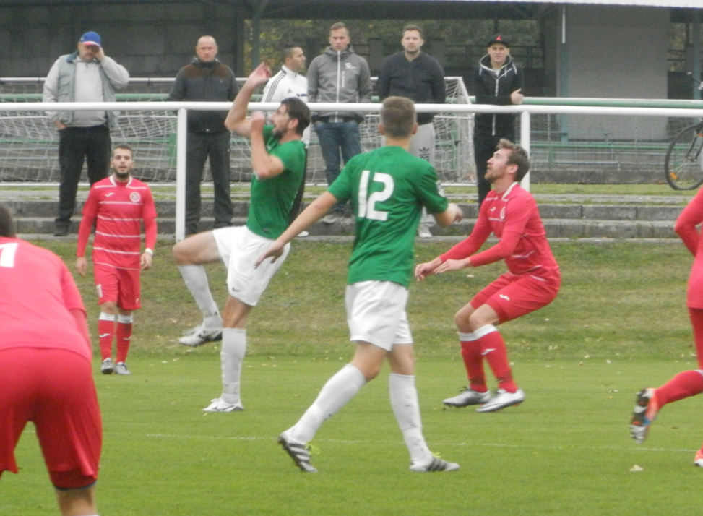
Dorost-Franta Deák zachraňoval remízu
SK Plaston Šluknov – SK Štětí
1:2(0:0) PK 8.kolo 15.10.2016
Mnohá zranění a dlouhá cesta do Šluknova k utkání I.A třídy, kde nás čekal domácí tým, který v posledních 4 zápasech vyhrál. To byly skutečnosti, které stavěly náš tým do nelehké situace. Po cestě jsme doma navác ještě nabírali Frantu Deáka, který jak se později ukázalo byl jednou z hlavních postav zápasu. V prvním poločase žádnou branku diváci neviděli a museli si an ní počkat až do 55. minuty, kdy se k velké radosti domácí lavičky trefil Ondřej Schneider a dostal Šluknov do vedení 1:0. S prázdnou se nám ale ze Šluknovského výběžku vracet nechtělo. Běžela 70. minuta, když neohroženě vyrazil za míčem Franta Deák a čelem ho trefil nádherně. Výsledek zápasu srovnal na 1:1. A protože už v tomto na branky chudém utkání žádná další nepadla , i když obrovskou příležitost strhnout vedení na naši stranu měl ještě 3 minuty před koncem Patrik Možný, tak přišly ke slovu pokutové kopy. V těch naopak branky padaly a k naší velké radosti jsme proměnili o jednu více než domácí a po výsledku 5:4 v penaltovém rozstřelu jsme získali druhý bod navíc. Trenér Jiří Ransdorf s výkonem svých svěřenců moc spokojen nebyl. Vylepšit obraz hry mají nyní dorostenci v následujích 2 domácích zápasewch, kdy je relativně čekají slabší soupeři.
Sestava: M.Svoboda-Vála, Beruška, Jakl, Feko, Moučka, K.Horváth,
Fulín, Cap, Deák, Chaloupecký, Možný
Trenér: J.Ransdorf Vedoucí: J.Nedomlelová
Rozhodčí: J.Jirsák-J.Chaloupecký (laik), L.Čmugr(laik)
Někteří hráči Štětí nemohli z důvodu disciplinárního trestu hrát a museli zápas s Chomutovem 15.10.2016 sledovali z ochozů
26
23

Slide 24
5 minut chybělo hostům k úspěchu. Zahozené šance dorostu.
Dorost se na vítězství hodně nadřel.Asi více než si před zápasem myslel
SK Štětí – TJ Skorotice
5:1(4:1) 22.10.2016 9. kolo
Postavení v tabulce velelo k zisku 3 bodů a věřilo se i ve vylepšení skóre. Úvodní minuty však začaly napovídat, že tak jednoduché to nebude. Soupeř začal velmi disciplinovaně a odevzdat body domácím jen tak lehce nehodlal. Klíč, kterým bychom otevřeli bránu obranné zdi Skorotic jsme hledali až do 15. minuty. Za obranu si zaběhl Patrik Možný, kam mu spoluhráč načasoval přihrávku na vteřinu přesně a po jeho střele mezi nohy brankáře jsme se dostali do vedení 1:0. Uklidňující branky na 2:0 jsme se dočkali ve 23. minutě. Matěj Svoboda, který se v tomto zápasu přesunul z branky do pole, nádherně našel před brankou nabíhajícího Capa zakončujícího s velkým klidem pod tělem brankáře na 2:0. Vypracovali jsme si i další šance, ale buď byl na svém místě sympatický brankář hostů Jaroslav Opálecký a nebo více než tutovku zahodil Patrik Možný střelou ze 3 metrů. Zpátky do zápasu se hosté dostali po nepovedeném odkopu našeho brankáře, kdy se míče zmocnil Karel Walter a snížil na 1:2. Dramatické momenty se odehrály ve 39. minutě. Po skrumáži před brankou hostů se k míči dostal Beruška a brankou na 3:1 vrátil našemu týmu dvoubrankové vedení. Sporná situace zda se nejednalo o faul na brankáře vyvolala na hostující lavičce velké emoce až do konce byla na hřišti atmosféra hodně nervózní. Ztrátu koncentrace hostů na hru jsme využili hned o minutu později, když parádní střelou pod víko zakončoval věkem ještě dorostenec Ladislav Ladič na 4:1. Ve 2. poločasu šel náš výkon oproti prvnímu dolů. Vázla kombinace a na dostřel hostující branky jsme se nedostávali. Zkoušeli jsme střílet z větší vzdálenosti, ale brankář s těmito pokusy starosti neměl. Hosté cítili, že náš herní projev není dobrý a pokoušeli se výsledek korigovat. Teprve až v závěrečných 15 minutách jsme soupeře přitlačili na jeho polovinu, ale v těch rozhodujících momentech před závěrečnou střelou jsme nevolili to správné řešení. Teda až na jednu situaci v 65. minutě, kdy svojí 2. brankou v zápasu zvyšoval Cap na 5:1. Kdo věřil, že se dočkáme ve zbývajícím čase i dalších branek. Tak byl zklamán, protože zápas skončil tímto výsledek.
Branky: Cap 2, Možný 1, Ladič 1
Sestava: Deák-M.Svoboda, Chaloupecký, Ladič, Beruška, Jakl, Judytka,
Možný, T.Németh, Moučka, K.Horváth, Fulín, Cap
Trenér: J.Ransdorf, V.Podhorský Vedoucí: J.Nedomlelová
Rozhodčí: J.Hlavatý-J.Chaloupecký(laik), Z.Zeman(laik)
SK Štětí – TJ Spartak Boletice/Modrá
3:1(0:0) 30.10.2016 10. kolo
Před kamerami kabelové televize Štětí nastoupili dorostenci k poslednímu domácímu zápasu podzimu proti poslednímu celku tabulky. Jen co hlavní rozhodčí Nikola Váňová zahájila zápas, přišpendlili se dorostenci Štětí na polovinu soupeře a začali zahazovat jednu šanci za druhou. Zkoušeli jsme protivníka přečíslit, ale místo přímé střely na branku až na pokus Berušky, jsme si přihrávali a končilo to neúspěchem. Nadějně vypadala hlavička Koloman Horvátha ve 13. minutě, která skončila pod kontrolou hostujícího brankáře Milana Nováka. Soupeř zahrozil o něco později, když měl možnost zahrávat 2 rohy za sebou. To bylo ale na dlouhou dobu všechno z čeho jsme měli mít strach. Problém našeho týmu byl jinde. Vstřelit z výrazné převahy gól. Beruška přehazoval brankáře, ale přeloboval i branku. Ve 21. minutě stejný hráč hlavou ze ve 2 metrů netrefil otevřenou branku. Míč se ale odrazil do pole a to co pak následovalo se vidí možná ani ne jednou za sezóny. Hráči Štětí měli snad 4 možnosti dostat míč za brankovou čáru, ale vždy se něco postavilo do cesty. Minuty 1. poločasu se pomalu začaly přibližovat ke svému konci a na branku v síti hostů se stálo čekalo. Horváth postupoval sám na brankáře, který si s jeho střelou poradil. Dobrá parametry měla i střela Beruška, ale byla sražena na roh. Na hrotu útoku se v závěru 1. půle objevil Matěj Svoboda a byl to on, kdo ve 37. minutě trefil z malého vápna tyč. Na potvrzení úlohy jasného favorita zbýval dorostencům celý druhý poločas, i když střelecká nemohoucnost z 1. půle byla varující. V jeho úvodu jsme ještě zahrávali 2 rohy v řadě, ale pak se na hřišti odehrálo představení, ve které nikdo moc nevěřil. Dostali jsme góla. Dlouhý balón letící před naší branku nakonec doskákal až do sítě a bylo to 0:1. K překvapení podzimu bylo nakročeno. Přítrž jsme tomu udělali o 10 minut později, když se podařilo míč za brankovou čáru na 1:1 přeci jenom dostat Patriku Možnému. Na hřiště se vrátil také Koloman Horváth, který v 1. poločase ze hřiště odkulhal a bylo tona hře znát. Vála hledal přes celou šířku branky K.Horvátha, ale vedoucí gól z toho stejně jako při možnosti Možného o chvilku později nebyl. Do konce zbývalo 5 se k míči dostal Matěj Svoboda a nechytatelnou pumelicí napnul sít za zády brankáře. Smutek hostů a naopak radost z vítězství našeho týmu potvrdil o minutu později Koloman Horváth, který sběhl za obranu a skóre upravil na konečných 3:1. Těžce jsme si oddechli.
Branky: Možný 1, M.Svoboda, K.Horváth,
Sestava: Deák-T.Németh, Vála, Beruška, Jakl, Možný Feko, Moučka,
K.Horváth, Fulín, Cap. M.Svoboda, Judytka, M.Horváth
Trenér: J.Ransdorf, Vedoucí: J.Jakl sen.
Rozhodčí: N.Váňová-J.Chaloupecký(laik), V.Podhorský jun.(laik)
24
25

